Slide 1
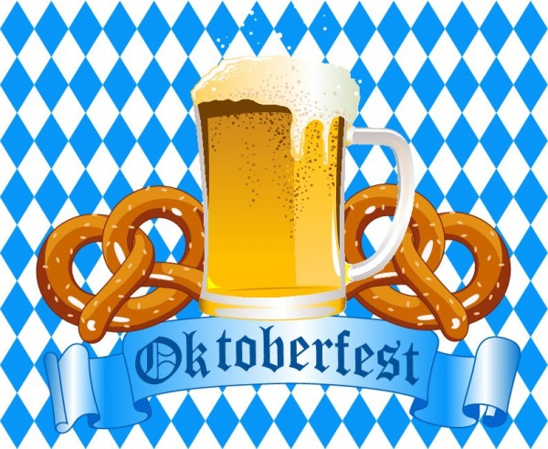
Das Oktoberfest

Slide 2
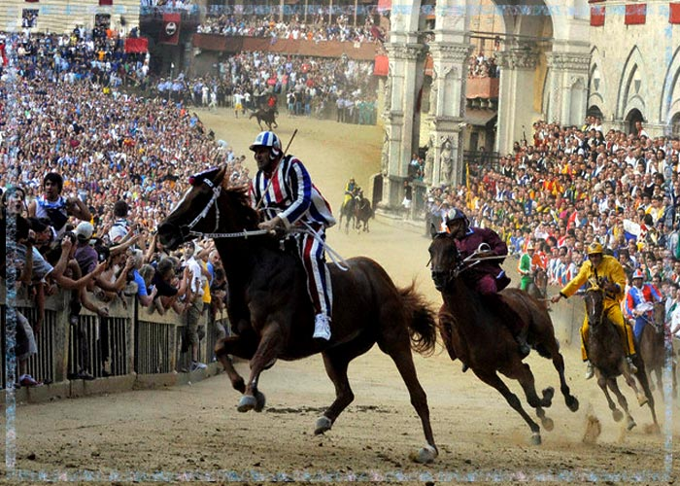
Die Geschichte des Festes
Im Mittelalter waren Pferderennen beliebt, aber Im 18.Jahrhundert verschwanden sie schon.

Slide 3
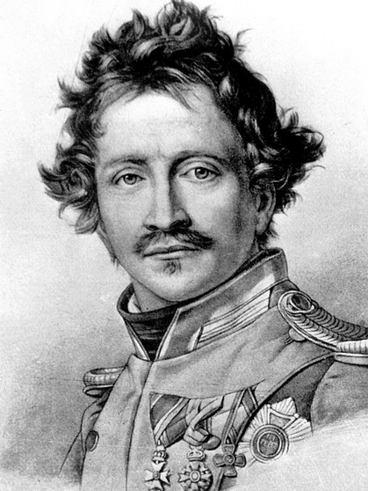
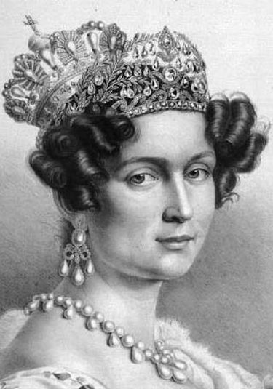
Die Geschichte des Festes
König Ludwig I
Prinzessin Therese von Sachsen-Hildburghausen

Slide 4
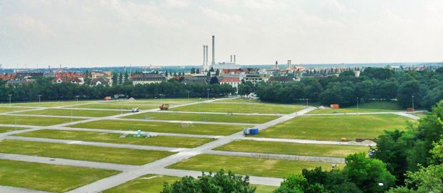
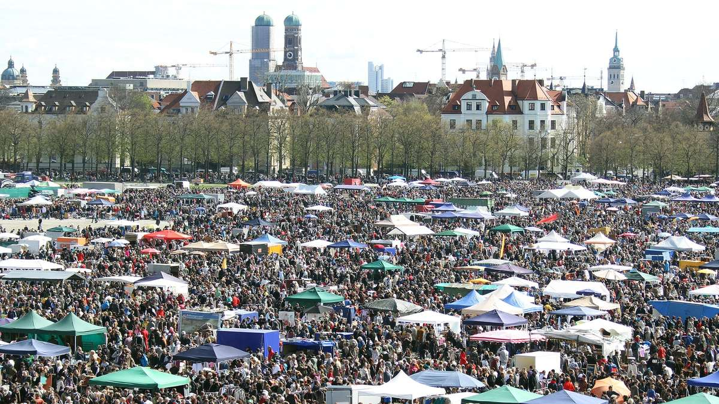
Die Geschichte des Festes
Am 17. Oktober 1810, fünf Tage nach der Hochzeit, fand ein Pferderennen statt.

Slide 5
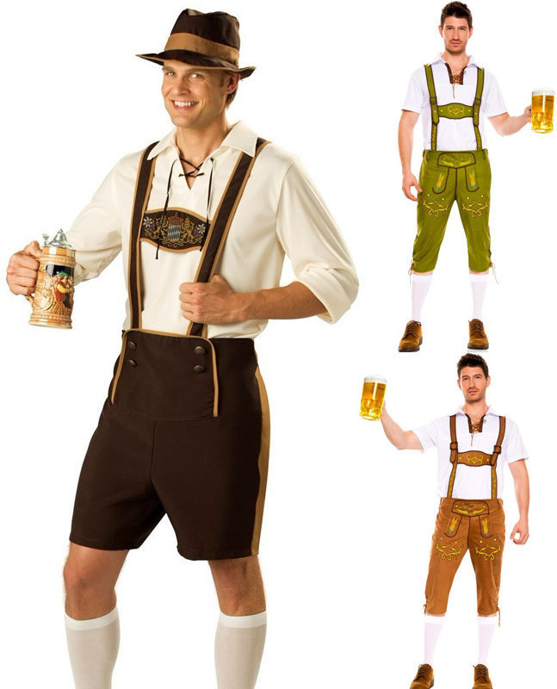
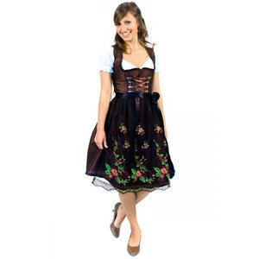
Wie feiert man das Fest

Slide 6
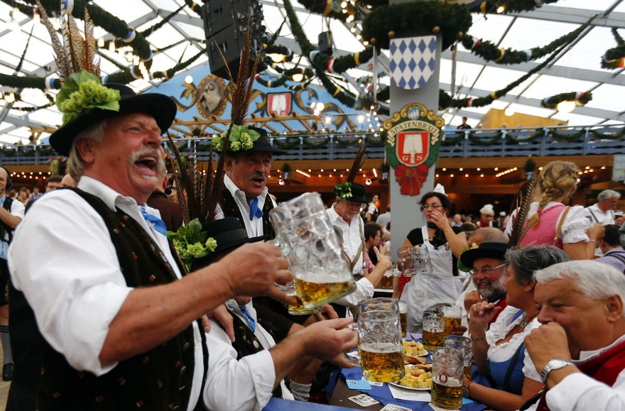
Wie feiert man das Fest

Slide 7
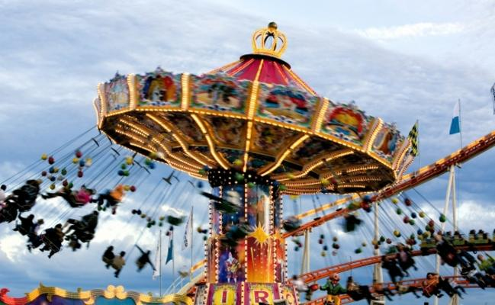
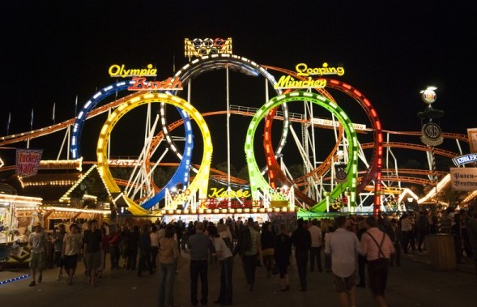
Wie feiert man das Fest

Slide 8
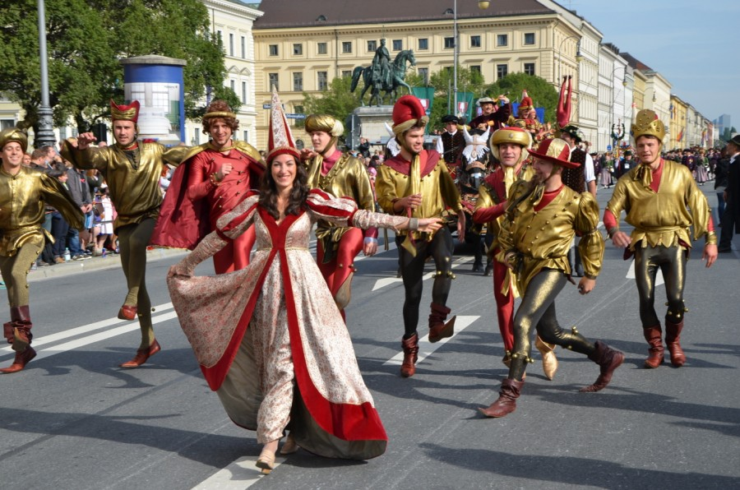
Wie feiert man das Fest

Slide 9
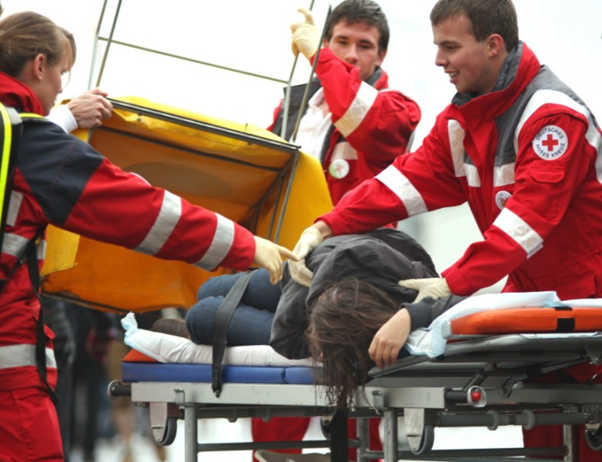
Es ist interessant!
Das Taxi für Alkoholleichen

Slide 10
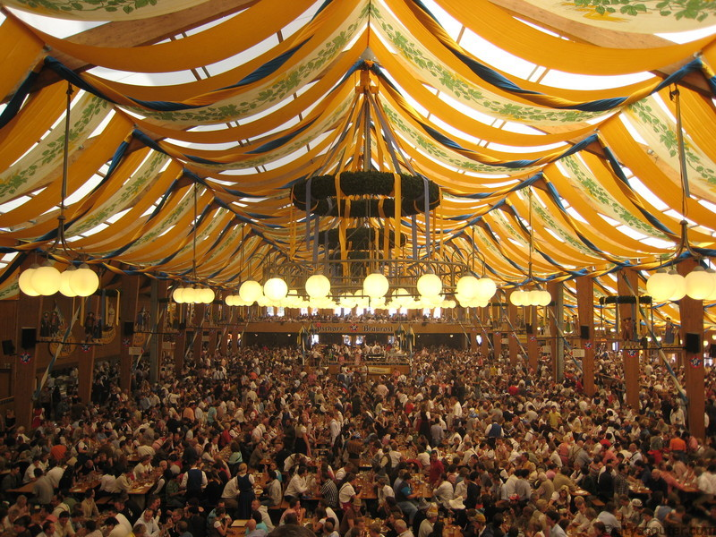
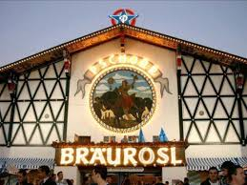
Es ist interessant!
Die Bräurosl war einst das größte Bierzelt auf dem Oktoberfest. 12.000 Gäste konnten hier Platz nehmen.

